Slide 1


利用AB测试
优化产品设计
BY DeltaF

Slide 2

01
背景与目标
02
AB实验设计
03
网站改版分析
04
建议与思考

Slide 3
01
背景与目标

Slide 4
背景与目标
某教育网站想要提升用户转化率，提出了主页改版方案。网站目前使用轮播图形式推广上新课程，现决定新增主页上方资源位进行课程更新与预告。为确保主页优化的有效性，准备先设计AB实验进行小范围测试。

Slide 5
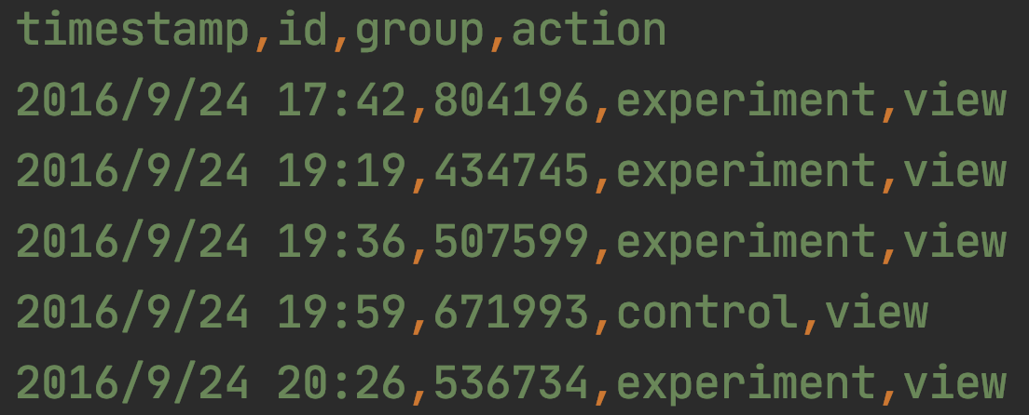
案例数据
类型：线上用户点击、浏览行为
范围：2016.9.24~2017.1.18
数据量：8,188
用户数：6,328
测试时长：115天（4个月）
列字段：日期、用户id、组别、行为类别

Slide 6
02
AB实验设计

Slide 7

AB实验的基本流程

Slide 8
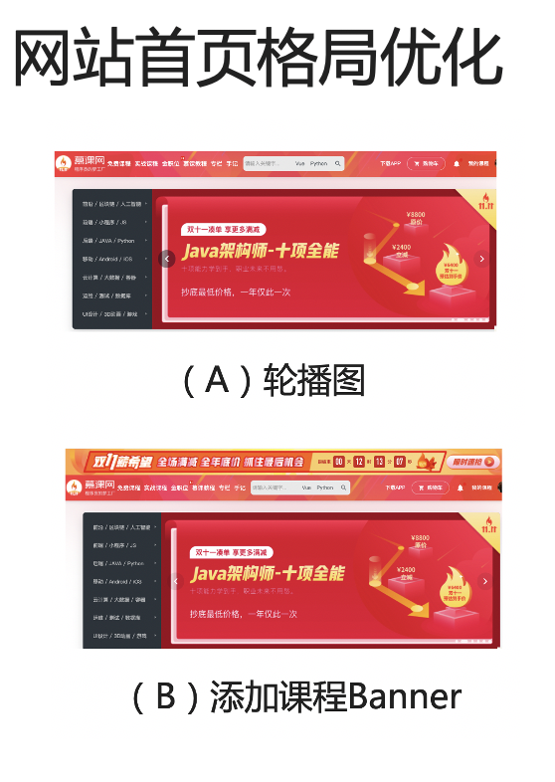

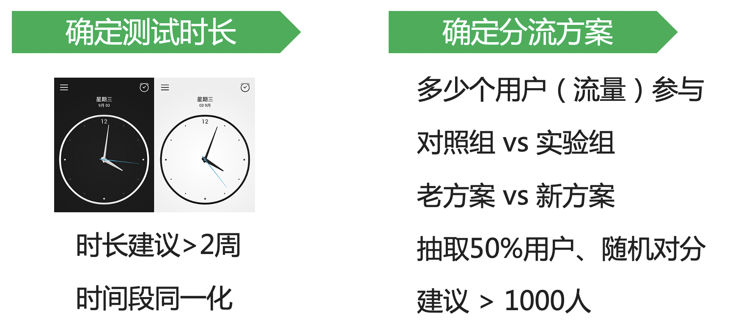
AB实验的基本流程

Slide 9
03
网站改版分析

Slide 10
实验组CTR比对照组高3%，可拒绝零假设
对照组-用户数： 3332
对照组-CTR点击率：27.97%
实验组-用户数： 2996
实验组-CTR点击率：30.97%
CTR差异比例：3%
P值：0.0049

Slide 11
04
建议与思考

Slide 12
思考与建议
点击率是否为最佳指标？
还需要采集哪些指标（漏斗分析）？
是否需要增加时长（周期性）？
测试对象是否有一致性？

